Slide 1
Yleiskokous 2023 10. - 11.6.2023 Joensuu
Perehdytysmateriaali kaikille osallistujille

Slide 2
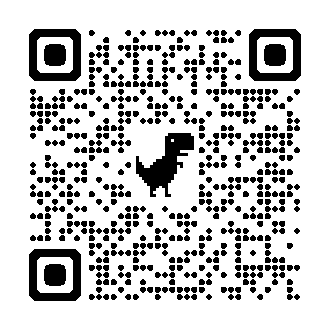
Tervetuloa yleiskokoukseen 10-11.6.2023!
Kesäkuun toisena viikonloppuna noin tuhat Suomen Punaisen Ristin aktiivista jäsentä kokoontuu Joensuuhun tärkeiden päätösten äärelle.​ Yleiskokous on ainutlaatuinen tilaisuus osallistua järjestön päätöksentekoon, tavata muita vapaaehtoisia eri puolilta Suomea ja viettää iloista iltajuhlaa hyvässä seurassa Joensuun Ilosaaressa. ​

Slide 3

rednet.punainenristi.fi/yleiskokous2023

Slide 4
Yleiskokous on avoin kaikille järjestön jäsenille Äänivaltaiset edustajat valitsee osaston hallitus ja piirin hallitus. Äänivaltaiset edustajat osallistuvat äänestyksiin ja voivat käyttää puheenvuoroja kokouksessa. Ilmoittautuminen yleiskokoukseen, iltajuhlaan ja nuorten etkoille tapahtuu Punaisen Ristin verkkosivuilta löytyvän sähköisen linkin kautta: rednet.punainenristi.fi/yleiskokous2023

Slide 5
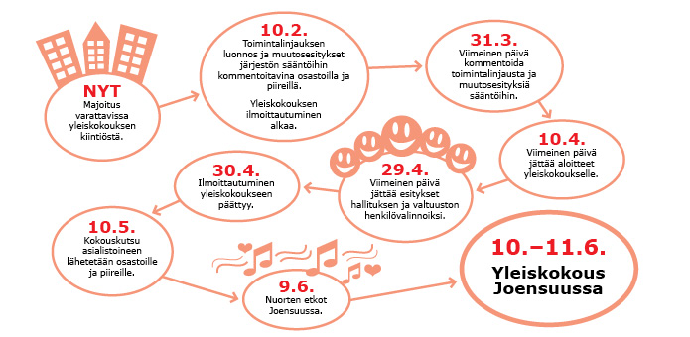

Slide 6
Yleiskokouksessa
Kaikilla jäsenillä on läsnäolo-oikeus
Jokaisella osastolla on yksi äänivaltainen edustaja/200 jäsentä kohden.
Piirillä on yksi äänivaltainen edustaja.
Valitaan
Suomen Punaisen Ristin luottamushenkilöt seuraavaksi kolmeksi vuodeksi (mm. hallitus ja valtuusto).
Päätetään
Suomen Punaisen Ristin strategiasta eli toimintalinjauksesta vuosille 2024-2026.
Suomen Punaisen Ristin sääntöjen päivittämisestä
Yleiskokoukselle tehdyistä aloitteista
Tavataan ja juhlitaan!

Slide 7
Miten päätökset tehdään yleiskokouksessa?
Osastojen hallitusten nimeämillä äänivaltaisilla yleiskokousedustajilla on kullakin äänioikeus ja yksi ääni yleiskokouksessa.
Lisäksi kullakin piirillä on yksi piirin hallituksen valitsema äänivaltainen edustaja.
Päätökseksi tulee mielipide, jota on kannattanut yli puolet annetuista äänistä.
Vaaleissa tulevat valituiksi eniten ääniä saaneet. Jos valittavia on vain yksi, valituksi tulemiseen tarvitaan kuitenkin yli puolet annetuista äänistä.

Slide 8
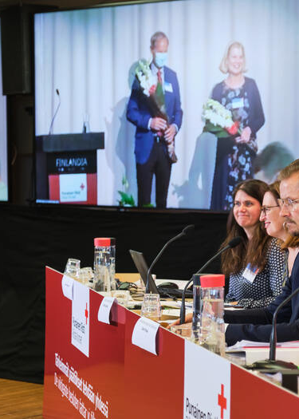
Luottamushenkilöt
Kaikki henkilöjäsenet, osastojen hallitukset ja piirin hallitukset voivat esittää ehdokkaita luottamushenkilöiden ja tilintarkastajien vaaleja varten
Kokouksessa valitaan
järjestön puheenjohtaja ja kolme varapuheenjohtaja
kuusi muuta hallituksen jäsentä
valtuuston puheenjohtaja, varapuheenjohtaja, jäsenet (23 henk.) ja varajäsenet (23)
tilintarkastuslain mukainen tilintarkastaja
Esitykset vaalitoimikunnalle tulee tehdä 29.4.2023 mennessä (Vaalitoimikunta = piirien äänivaltaiset edustajat). Vaalitoimikunnan esitys lähetetään osastoille kokouspostituksen mukana.
Ehdokkaita voi esittää myös yleiskokouksen aikana.

Slide 9
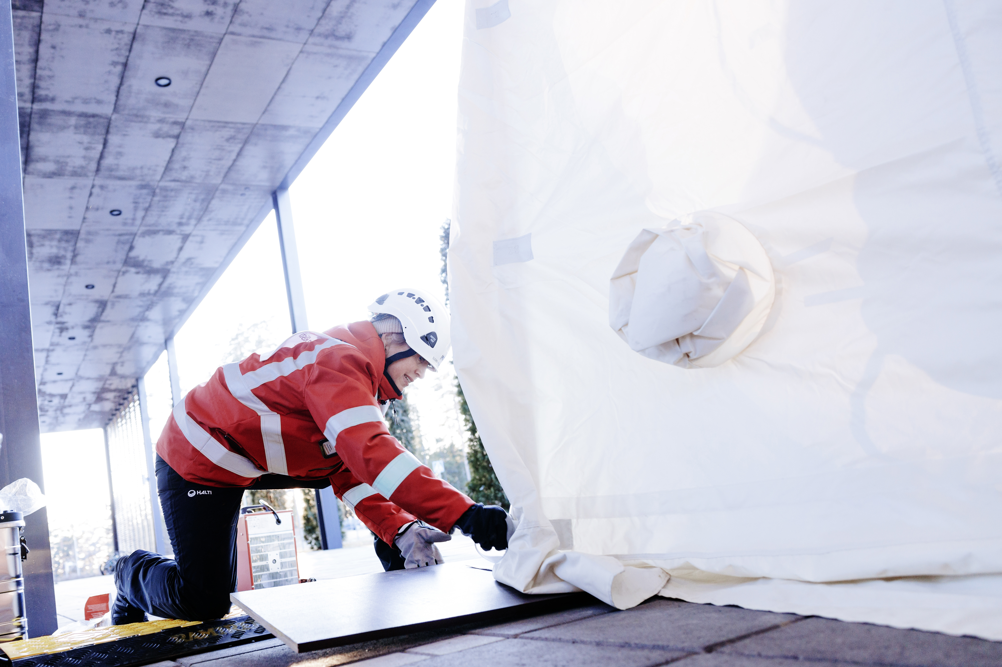
Toimintalinjaus on strateginen koko
järjestöä koskeva asiakirja vuosille 2024-2026
Toimintalinjaus on Suomen Punaisen Ristin eri yksiköiden (piirien, osastojen, laitosten ja keskushallinnon) yhteinen valtakunnallinen strategia ja sen asettamat tavoitteet ohjaavat Punaisen Ristin vapaaehtoisten ja työntekijöiden yhteistä työtä.
Toimintalinjaus määrittelee Suomen Punaisen Ristin strategian aina kolmeksi vuodeksi kerrallaan.
Ennen kuin toimintalinjaus vahvistetaan yleiskokouksessa, sen sisältöön voi vaikuttaa.
Järjestökäsittelyssä helmi - maaliskuussa 2023 kaikilla osastoilla, piireillä ja jäsenillä mahdollisuus kommentoida järjestön hallituksen valmistelemaa luonnosta toimintalinjaukseksi.

Slide 10
Toimintalinjauksen painopisteet

Slide 11
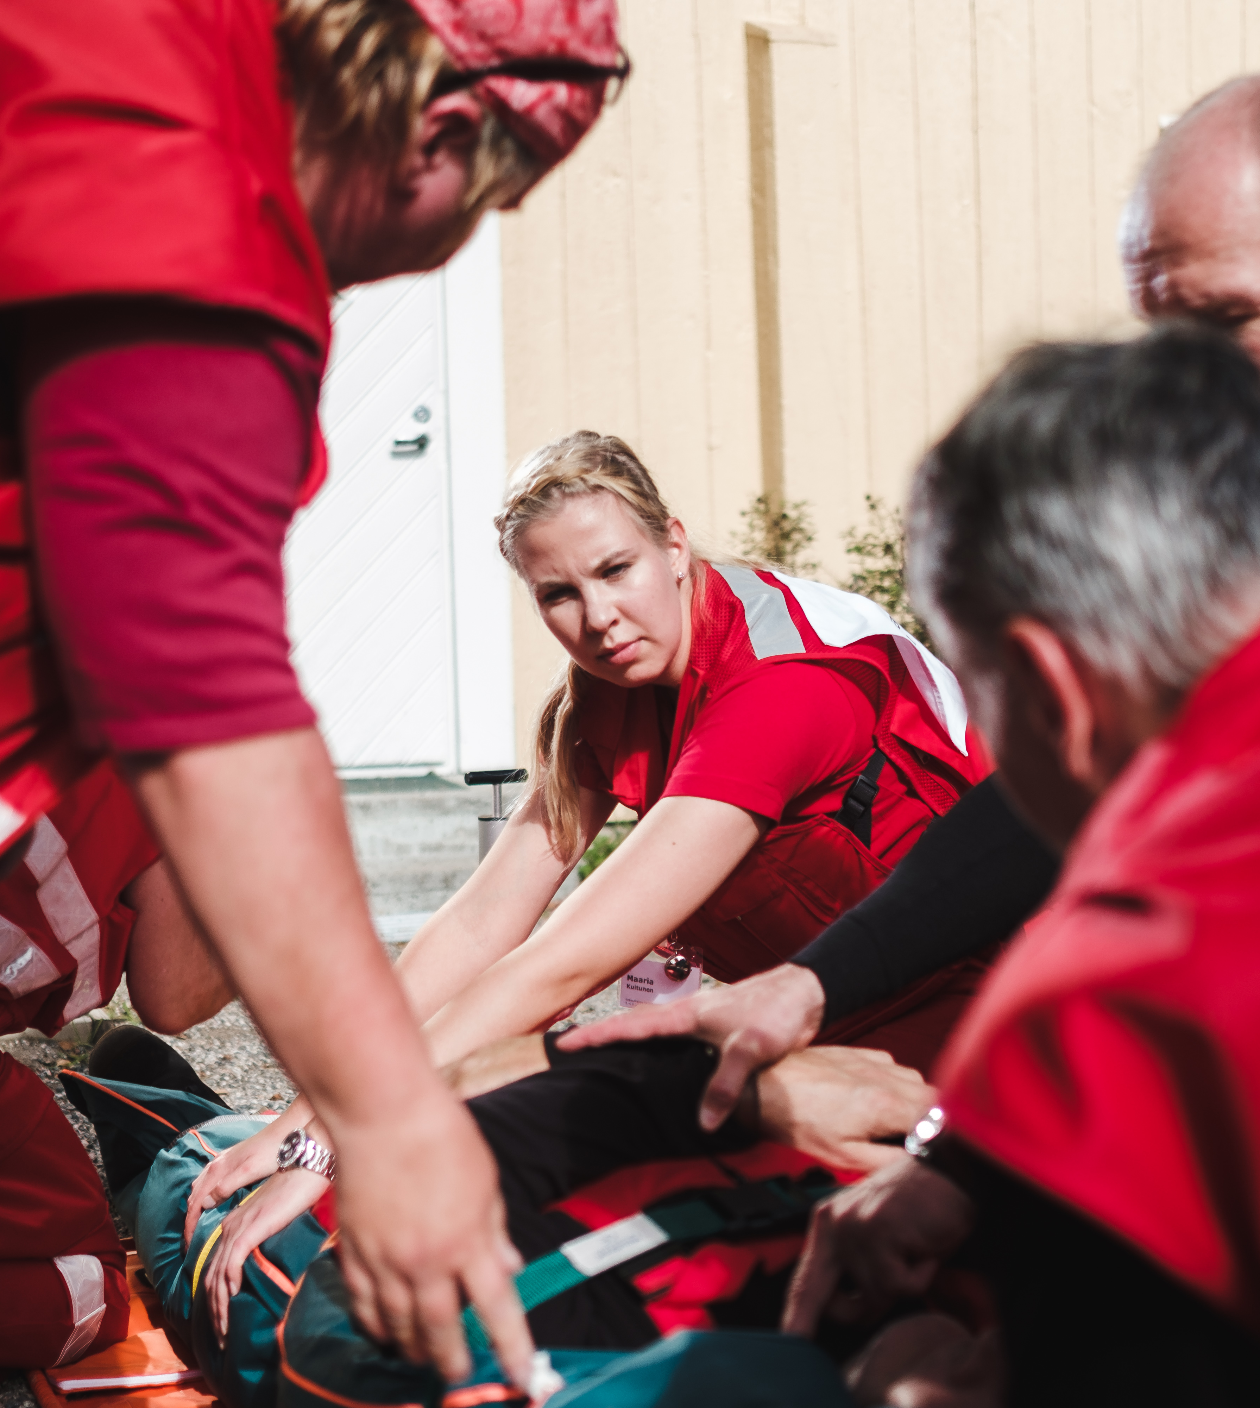
Apu löytyy läheltä
Suomen Punainen Risti on johtava valmiusjärjestö, jonka kaikki toiminta tukee auttamisvalmiutta.
Suomen Punaisen Ristin auttamisen perusta on vahvassa paikalliseen vapaaehtoistoimintaan perustuvassa valmiudessa. Apumme tavoittaa erityisesti heikoimmassa asemassa olevia ihmisiä.
Toimimme yhtenäisenä Punaisena Ristinä, joka toimii tarvittaessa nopeasti ja tehokkaasti sekä Suomessa että kansainvälisesti. Punaisella Ristillä on erityinen rooli avustaa viranomaisten työtä äkillisissä onnettomuus- tai häiriötilanteissa

Slide 12
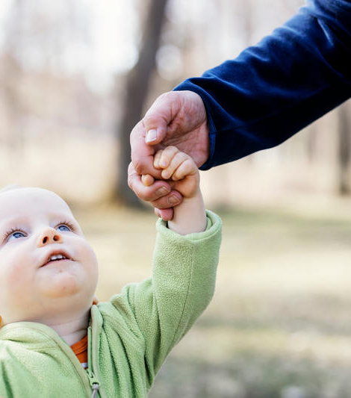
Hyvinvoivassa yhteisössä kaikki ovat mukana
Suomen Punaisen Ristin vapaaehtoistoiminta vahvistaa osallisuutta ja yhdenvertaisuutta. Tavoitteenamme on, että yksinäisyys ja eriarvoisuus tunnistetaan, niihin puututaan ja niitä ennaltaehkäistään.
Haluamme olla luotettava kumppani ja keskeinen hyvinvoinnin, terveyden ja turvallisuuden edistäjä uudessa sosiaali- ja terveysympäristössä. Työssämme terveys ymmärretään laajasti fyysisenä, psyykkisenä, kulttuurisena ja sosiaalisena hyvinvointina. Vaikutamme toiminnallamme siihen, että kaikilla on yhtäläiset mahdollisuudet saada tarvitsemaansa apua ja tukea.
Vahvistamme toiminnallamme ihmisten ja yhteisöjen kykyä selviytyä ja toimia muuttuvissa tilanteissa. Yhteisöperustainen terveystyö luo valmiutta toimia myös kriisi- ja konfliktitilanteissa Suomessa ja maailmalla. Tavoitteenamme on, että jokaisessa kodissa, työpaikalla ja yhteisössä on ensiaputaitoisia ihmisiä. Ensiapu- ja päivystystoimintamme on laadukasta ja tapahtumaturvallisuutta parantavaa.

Slide 13

Yhteisiä painopisteitä valmiudessa ja hyvinvoinnin ja terveyden edistämisen työssä
Kriisien ja avun tarpeen ennakointi
Verkkoauttamisen eri muodot
Yhteistyö eri toimijoiden kanssa
Sisäinen ja yhteistyökumppaneiden kanssa tehtävän toiminnan koordinaatio

Slide 14
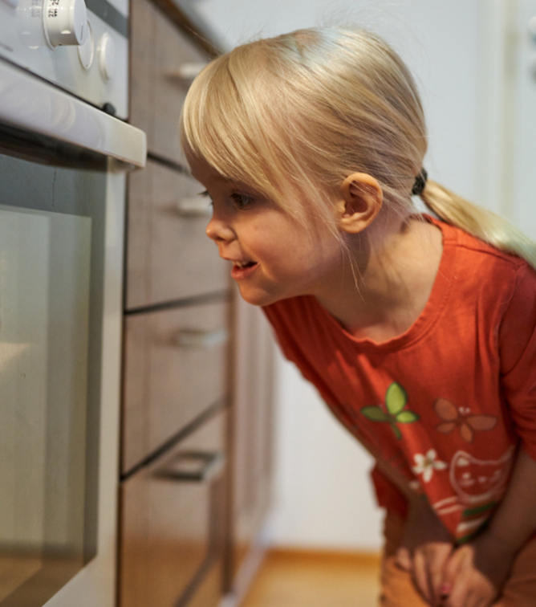
Luottamusta ja vastuullisuutta rakentava yhteiskunta
Suomen Punaisella Ristillä on laaja tukijoiden joukko, joka luottaa Punaisen Ristin toimintaan ja tuntee työmme periaatteet ja toimintatavat.
Luottamuksen perusta on näkyvä paikallistoiminta, kansainvälinen avustustyö ja jatkuva monipuolinen viestintä.
Suomen Punainen Risti toimii ja viestii näkyvästi inhimillisyyden puolesta sekä tarjoaa aktiivisesti ratkaisuja avun tarpeessa olevien ihmisten tilanteen parantamiseksi.
Punaisen Ristin toiminta yhdistää auttajia erilaisista taustoista.

Slide 15
Muutokset mahdollistava toiminta
Punainen Risti innostaa ja kutsuu mukaan!
Oppiminen ja osaaminen mahdollistaa muutoksen
Yhteistyöllä saamme enemmän aikaan
Hyödynnämme digitalisaatiota ja johdamme tiedolla
Viestintä on avointa ja monipuolista
Punainen Risti on eettinen ja vastuullinen toimija
Tasapainoinen talous mahdollistaa Punaisen Ristin toiminnan

Slide 16
Maaliskuu (31.3.2023)
Toimintalinjausluonnoksen järjestökäsittely päättyy, Sääntömuutosten kommentointiaika päättyy
Helmikuu (10.2.2023)
Yleiskokouspostitus:
Toimintalinjausluonnos järjestökierrokselle
Äänivaltaisten edustajien määrä/ osasto
Ilmoittautumis-­ ja majoittumisohjeistus
Valtakirjapohjat
Ilmoittautuminen alkaa 10.2.2023
Ilmoittautuminen päättyy 30.4.2023
Huhtikuu
Aloitteiden jättö hallitukselle päättyy 10.4.2023
Ehdokkaiden esittämisaika vaalitoimikunnalle päättyy 29.4.2023
maalis
helmi
huhti
tammi
touko
Toukokuu
Hallituksen kirjallinen kokouskutsu 10.5.2023
Kokouksen esityslista
Esitys uudeksi toimintalinjaukseksi
Esitys sääntöjen päivittämiseksi
Aloitteet & hallituksen vastaukset
Vaalitoimikunnan ehdotus luottamushenkilöiksi
Tammikuu
Hallitus vahvistaa osastojen äänivaltaisten edustajien määrän (31.12.2022 tilanne)
2023
TOIMINTALINJAUS-
PROSESSI
joulu
kesä
marras
heinä
Marras-­joulukuu
SPR:n hallituksen virallinen ilmoitus kokousajasta
ja -paikasta (viimeistään
4 kk ennen)
2022
YLEISKOKOUS
10.–11.6.2023 Joensuu
loka
elo
syys

Slide 17
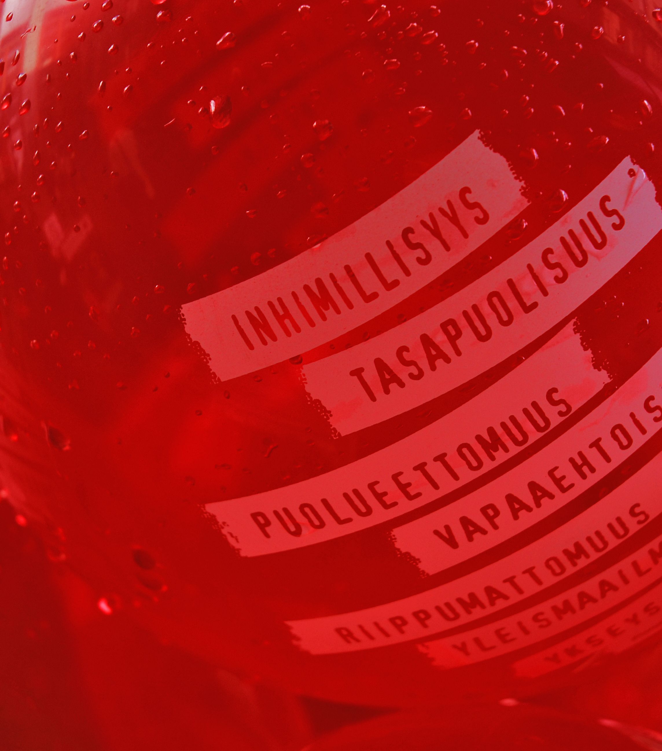
Sääntöjen päivitys
Järjestön säännöt uusittiin kokonaisuudessaan vuonna 2017. Vuoden 2023 yleiskokouksessa esitetään tehtäväksi päivityksiä erityisesti etäkokouksiin liittyen.

Slide 18
Taustalla korona-ajan opit ja yhdistyslain muutos
Järjestössä on onnistuneesti otettu käyttöön erilaisia etäosallistumisen ja -kokousten muotoja.
Tarkoituksena on tarkentaa ja laajentaa mahdollisuutta etäosallistumisen ja –kokousten käyttöön niin osasto-, piiri- kuin valtakunnan tasollakin.
Laajentaa digitaalisten menettelytapojen käyttöä kokousten valmistelussa ja koollekutsumisessa.
Yhdistyslakiin on kesällä 2022 tehty muutoksia ja laajempi uudistus tulee voimaan keväällä 2023.
Suomen Punainen Risti ei ole rekisteröity yhdistys eikä sen toiminnassa noudateta yhdistyslakia muutoin kuin erikseen määrätyin osin.
Yhdistyslakiin tulee muutoksia, jotka osin soveltuvat myös Punaiseen Ristiin. Nämä on huomioitu uudistuksessa.
Samalla voidaan toimeenpanna muita tunnistettua muutostarpeita.

Slide 19
Sääntöjen päivitys - esitykset tiivistettynä
Etäkokouskäytäntöjen laajentaminen
Nuorten kiintiöt
Osaston ja piirin kokouksen koollekutsumisen modernisointi
Puuttuminen toimimattomiin osastoihin
Piirin hallituksen jäsenten kausien rajoitus
Sisäisen valvonnan ja tarkastuksen sääntelyn tarkentaminen
Jäseneksiottamisen delegointi
Yleiskokouksen vaalitoimikunnan toimintatapojen keventäminen

Slide 20
Sääntöjen päivityksen eteneminen
Hallitus hyväksyi ensimmäisen esitysluonnoksen tammikuussa 2023, jota piirit ja osastot voivat kommentoida 10.2.-31.3.2023.
rednet.punainenristi.fi/yleiskokous2023
Hallitus lähettää kommenttien pohjalta mahdollisesti muutetun esityksen yleiskokousedustajille toukokuun 2023 alussa.
Yleiskokous hyväksyy esityksen sellaisenaan tai muutettuna.

Slide 21
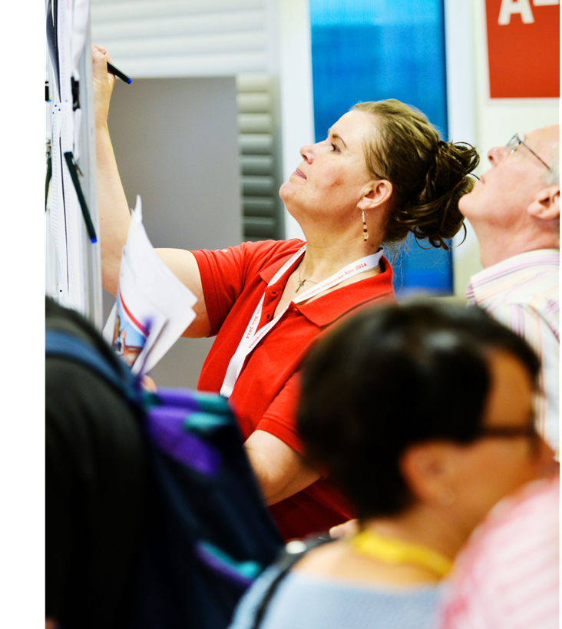
Aloitteet
Aloite on valtakunnallista toimintaa koskeva kirjallinen esitys yleiskokoukselle
Jokainen henkilöjäsen ja järjestön yksikkö (esim. osasto) voi tehdä aloitteita järjestön hallitukselle 10.4.2023 mennessä
Hallitus valmistelee esitykset vastauksiksi aloitteisiin, mutta yleiskokous tekee lopulliset päätökset.

Slide 22
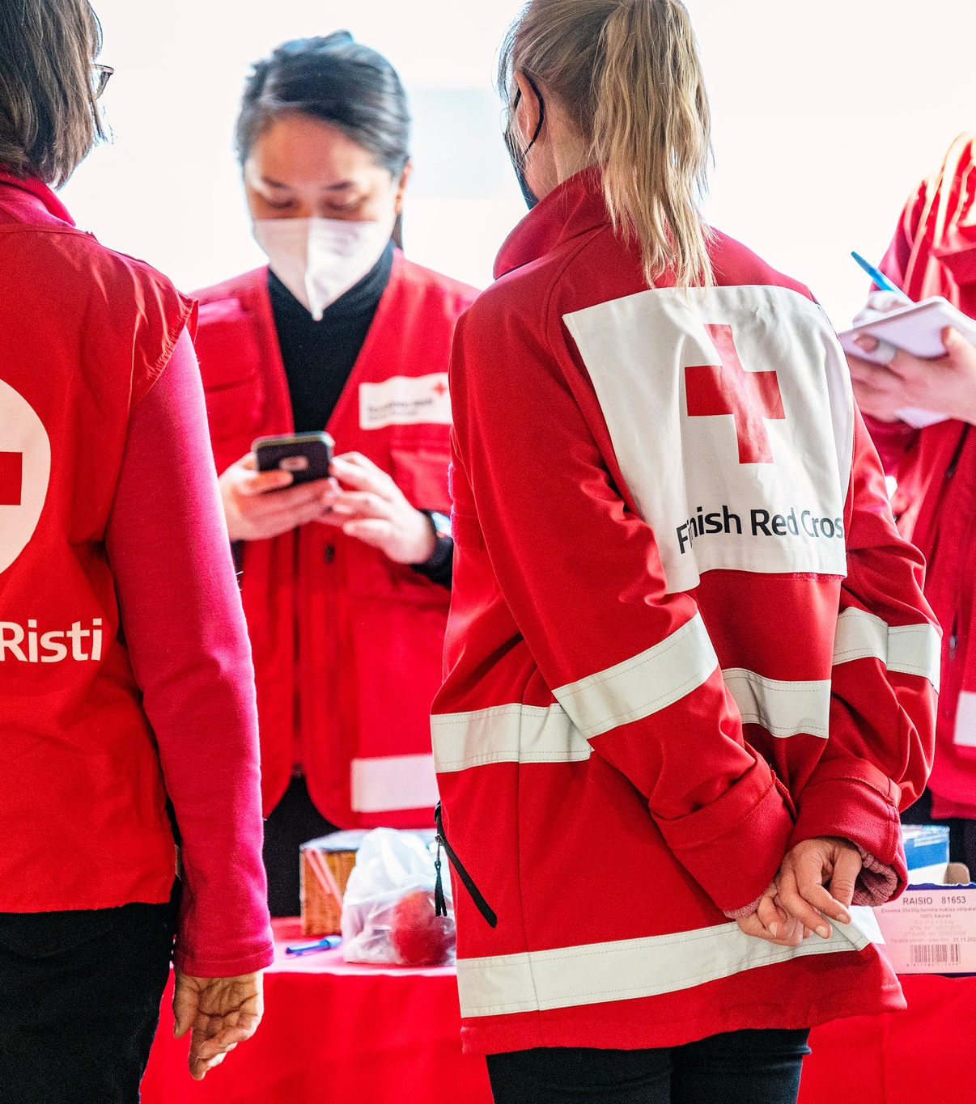
Ponnet
Ponsilla, eli toivomusaloitteilla, ohjataan päätösten täytäntöönpanoa tai esitetään pyyntö selvittää tai valmistella asiaa tulevia päätöksiä varten.
Asian voi valmistella etukäteen, mutta varsinainen ponsi tehdään yleiskokouksessa.
SPR:n hallitus antaa vastauksensa yleiskokousponsiin kuuden kuukauden kuluessa yleiskokouksesta

Slide 23
Vastuullinen yleiskokous https://rednet.punainenristi.fi/vastuullisuus

Slide 24
Ympäristövastuu
Tunnistamme yleiskokouksen ympäristövaikutukset suunnittelu- ja toteutusvaiheessa ja teemme töitä vaikutusten pienentämiseksi. Yleiskokouksen keskeiset ympäristövaikutukset syntyvät tapahtumapaikalle matkustamisesta, ruuasta ja juomasta, ohjelmamateriaaleista ja tapahtumapaikan materiaalien ja energian käytöstä.
Edistämme yleiskokouksen ilmastoystävällisyyttä järjestäjien toimesta seuraavin keinoin:
Mahdollistamme yleiskokoukseen osallistumisen ei-äänivaltaisille kokousedustajille etänä verkon välityksellä.
Vältämme turhaa paperin käyttöä ja toimitamme kokousmateriaalit osallistujille ensisijaisesti sähköisinä.
Tarjoamme yleiskokouksessa ravitsevaa ja monipuolista vastuullisesti tuotettua ruokaa.
Jokaista yleiskokousta varten tehtävää hankintaa ohjaa elinkaariajattelu. Emme osta turhaa ja käytämme uudelleen tai kierrätämme kaiken minkä voimme.
Valitsemme yleiskokoukselle yhteistyökumppaneita, jotka kehittävät vastuullista tapahtumatuotantoa yhdessä kanssamme.

Slide 25
Ympäristövastuu
Haluamme kannustaa myös jokaista yleiskokouksen osallistujaa ilmastoystävällisiin valintoihin:
Saavuthan yleiskokoukseen mahdollisuuksien mukaan julkisilla kulkuvälineillä tai yhteiskuljetuksella. Voit tiedustella esimerkiksi oman alueesi piiristäsi mahdollista yhteiskuljetusta tapahtumaan.
Liikuthan Joensuussa ensisijaisesti esimerkiksi jalan, kaupungin tai hotellin yhteiskäyttöpyörillä, paikallisliikenteellä tai tapahtuman maksuttomilla yhteiskuljetuksilla.
Ilmoittautuessa voit kertoa tarpeestasi saada kokousmateriaalit tulosteina. Suosithan sähköistä materiaalia paperinkulutuksen pienentämiseksi.
Huomioithan tapahtumapaikalla vastuulliset toimintatavat mm. välttämällä turhaa ruokahävikkiä ja vedenkulutusta.
Ympäristövastuu on huomioitu myös kokouspaikan, hotellien ja oheisohjelmapaikkojen toimesta. Voit tutustua tapahtumapaikkojen ja hotellien ympäristöohjelmiin näiden omilla verkkosivuilla.

Slide 26
Sosiaalinen ja kulttuurinen vastuu
Haluamme, että kaikilla on yhdenvertaiset osallistumismahdollisuudet sekä hyvä ja turvallinen olo tapahtumassa. Kiinnitämme huomiota yleiskokouksen saavutettavuuteen ja esteettömyyteen sekä osallistujien hyvinvointiin ja turvallisuuteen.
Yleiskokous on kaksikielinen (suomi ja ruotsi). Viestimme ja kommunikoimme ennen tapahtumaa ja tapahtumassa selkeällä kielellä. Kaikki tapahtuman materiaalit ovat saatavilla yleiskokouksen Rednet-sivuilla.
Järjestämme osallistujille maksuttoman bussikuljetuksen hotellien ja kokouspaikan välillä.
Huomioimme tiloissa osallistujien erilaiset tarpeet. Kiinnitämme huomiota esimerkiksi esteettömyyteen, opastukseen ja valaistukseen. Tapahtumapaikalla on sukupuolineutraaleja wc-tiloja ja tarpeen mukaan järjestämme mm. lastenhoitoa.

Slide 27
Sosiaalinen ja kulttuurinen vastuu
Huolehdimme siitä, että jokainen kokee turvalliseksi osallistua omista lähtökohdistaan käsin.
Emme hyväksy yleiskokouksessa minkäänlaista kiusaamista, häirintää tai syrjintää. Puutumme asiattomaan käytökseen. Jokainen osallistuja sitoutuu noudattamaan eettisiä ohjeitamme ja toimimaan myös tässä tapahtumassa niiden mukaisesti.
Toimimme yleiskokouksessa turvallisemman tilan periaatteidemme mukaisesti, joita osallistujat ovat sitoutuneet noudattamaan jo ilmoittautumisen yhteydessä.
Tapahtumassa on paikalla häirintäyhdyshenkilöitä, joilta saa keskustelutukea sekä apua epäasialliseen käytökseen puuttumiseen.
Ohjelman vetäjät ohjeistetaan avoimen ja kunnioittavan keskustelukulttuurin toteutumisesta ennen tapahtumaa.

Slide 28
Taloudellinen ja hallinnollinen vastuu
Lähtökohtana yleiskokouksen taloudessa ja hallinnossa on, että päätökset ovat huolellisesti harkittuja, päätöksentekijän toimivallan mukaisia, periaatteidemme mukaisia ja kokonaistaloudellisesti edullisia.
Päätöksenteossa noudatetaan lakia ja asetusta sekä johtosääntöjä ja niihin liittyviä menettelytapoja ja ohjeita.
Keräämme ja käsittelemme vain tapahtuman kannalta tarpeellista henkilötietoa. Tietoja käsittelevät luottamuksella vain ne työntekijät, jotka tarvitsevat osallistujien tietoja tehtävässään. Henkilötietojen keräämisessä ja käsittelyssä noudatamme Suomen Punaisen Ristin tapahtumien tietosuojaselosteen periaatteita.
Huolehdimme tapahtuman järjestämiseen liittyvistä viranomaisluvista ja -ilmoituksista.

Slide 29
Yleiskokouksen ohjelma

Slide 30
Ilmoittautuminen kokouspaikalla
Kaikki yleiskokousvieraat ilmoittautuvat saapuessaan kokouspaikalle.
Äänivaltaiset kokousedustajat ilmoittautuvat piirikohtaisilla ilmoittautumispisteillä
Kaikki muut osallistujat omalla ilmoittautumispisteellä
Ilmoittautumisen yhteydessä tarkistetaan äänivaltaisten edustajien valtakirjat tai pöytäkirjanotteet ja jaetaan osallistujakortti ja äänestysliput. Valtakirjan voi toimittaa etukäteen kokouksen järjestäjille.

Slide 31
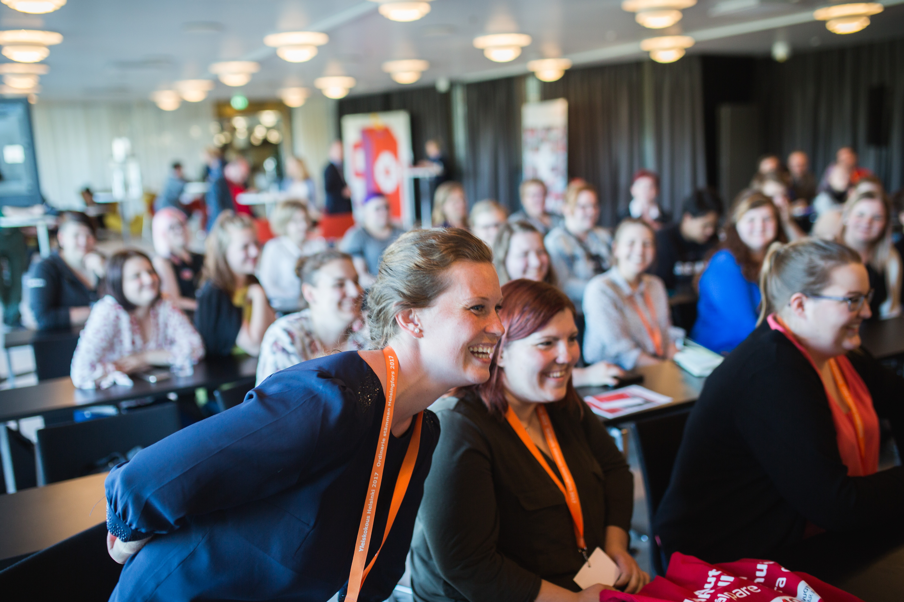
Nuorten etkot perjantaina 9.6. klo 18.15-22.00
Yleiskokouksen alle 29-vuotiaat osallistujat ovat tervetulleita nuorten etkot -tapahtumaan Kulttuuritehdas Siihtalaan
Etkoilla valmistaudutaan yleiskokoukseen, osallistutaan puheenjohtajisto- ja hallitusehdokkaiden vaalitenttiin sekä tutustutaan kokousrutiineihin.
Tilaisuus tarjoiluineen on maksuton ja siihen ilmoittaudutaan yleiskokouksen ilmoittautumislinkin kautta.
Suomen Punaisen Ristin yleiskokous 2017, nuorten etkot
Kuvaaja: Jarkko Mikkonen

Slide 32
Valiokuntatyöskentely lauantaina 10.6
Valiokunnissa keskitytään pohtimaan toimintalinjauksen 2024–2026 käytännön toimeenpanoa. Valiokunnissa mietitään, miten saavutamme tavoitteemme osastoissa. Tarkoituksena on pohtia erilaisten ja eri kokoisten osastojen omia toimenpiteitä, tuen tarpeita ja toimintoja seuraavalle kolmivuotiskaudelle.
Valiokunnissa voi myös tehdä muutosesityksiä toimintalinjaukseen. Valiokuntien puheenjohtajat vievät keskustelun suureen valiokuntaan joka tekee oman esityksensä yleiskokoukselle sunnuntaiksi.
Sääntövaliokunnassa käsitellään sääntöesityksen sisältö sekä siihen mahdollisesti tulleet muutosesitykset.
Kaikki kokouksen osallistujat ovat tervetulleita osallistumaan valiokuntiin. Ilmoittautumisohjeet toimitetaan kaikille kokouksen osallistujille myöhemmin. Yksi valiokunnista on etävaliokunta.

Slide 33
Valiokunnat yleiskokouksessa 2023
Sääntövaliokunta käsittelee sääntöuudistusta, ja valiokunnassa käsitellään sääntöesityksen sisältö sekä siihen mahdollisesti tulleet muutosesitykset.
Valiokunta 1 Miten varmistamme että Punainen risti innostaa ja kutsuu mukaan. Muutokset toimintatavoissa 1-7 Muutokset toimintatavoissa (toimintalinjauksen sivut 6-8)
Valiokunta 2 Miten varmistamme että Suomen Punainen Risti on johtava valmiusjärjestö, jonka kaikki toiminta tukee auttamisvalmiutta? Valiokunta käsittelee päätavoitetta 1: Apu löytyy läheltä. (mm avustustoiminnan määrän ja nopea lisääminen, laajojen vapaaehtoisjoukkojen vastaanotto, johtaminen ja kouluttaminen operaatioissa)
Valiokunta 3 Miten varmistamme että hyvinvoivassa yhteisössä kaikki ovat mukana ja yhteiskunta rakentaa luottamusta Valiokunta käsittelee päätavoitetta 2 Hyvinvointi ja terveys ja päätavoitetta 3: Luottamusta rakentava yhteiskunta.
Valiokunta 4 Miten varmistamme avun monistamisen (skaalaamisen). Laajojen vapaaehtoisjoukkojen vastaanottamisen, johtamisen ja kouluttaminen osastoissa. Muutokset toimintatavoissa (toimintalinjauksen sivut 6-8)
Suuri valiokunta (valiokuntien puheenjohtajat ja sihteerit) kokoontuvat muiden valiokuntien jälkeen ja vetävät niistä kokoukseen nousevat asiat yhteen.

Slide 34
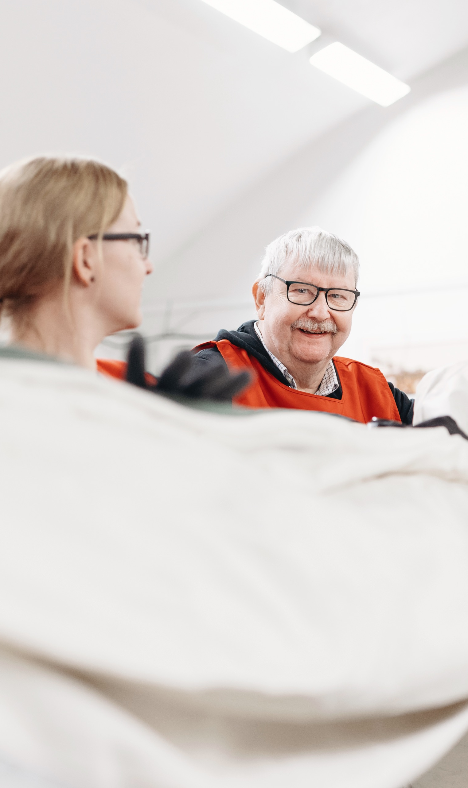
Kiitos!

